Slide 1
Jadransko more
Primorska hrvatska

Slide 2
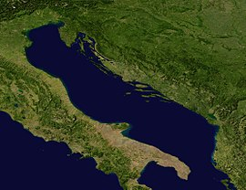
Površina mu iznosi 138 595 km²
Duljina 870 km
Širina 159,3 km
Prosječna dubina Jadranskog mora je 173 m

Slide 3
Zemlje sa izlazom na Jadrasnko more
1. Italija
2. Hrvatska
3. Crna Gora
4. Albanija
5. BiH
6. Slovenija

Slide 4
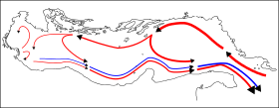
Struje Jadranskog mora

Slide 5
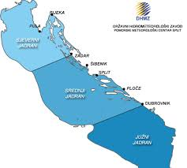
Dubina Jadranskog mora
Sj. Jadran- najpliči
Srednji Jadran- srednja dubina
Južni Jadran- najdublji

Slide 6
Znamenitosti
Prirodni resursi:
a) Kornati
b) Brijuni
c) Mljet
Ugljikohidrati

Slide 7
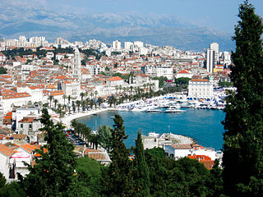
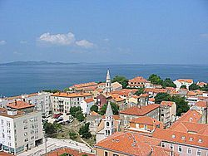
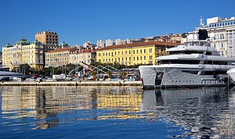
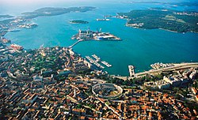
Neki od važnih gradova
1. Dubrovnik
2. Split
3. Zadar
4. Rijeka
5. Pula

Slide 8
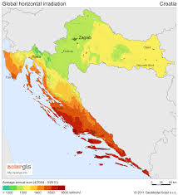
Klima primorske Hrvatske
Vjetrovi: Bura
Jugo
Maestral
Vrijednosti temperatura rastu od sjeverozapada prema jugoistoku

Slide 9
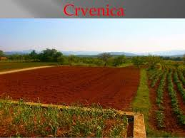
Tla primorske Hrvatske
Neki od tipova tla: crvenika
smeđa tla
fliš
alujivalna tla
močvarna tla

Slide 10
Kraj
Izradio: David Premec
Razred: 8.a
Izvori: Wikipedija, google slike, udžbenik iz geografije

